Slide 1
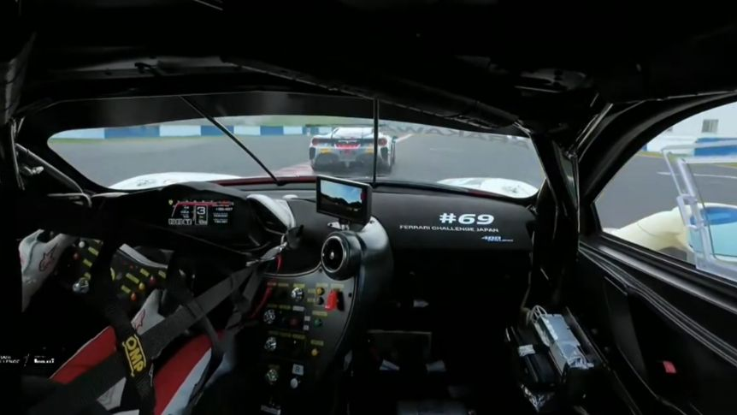





iZCast
UNSOLID
NEXT GENERATION MOTORSPORT TECHNOLOGY
Ultra Low-Latency Onboard
Live Streaming Solution
超低遅延オンボード映像リアルタイム配信ソリューション
レーシングカーの映像を "リアルタイム" で世界へ
0.5-2秒遅延
FHD 1080p30
マルチパスLTE
グローバル伝送
リアルタイムレース運用

Slide 2



SERVICE OVERVIEW
What This Service Is
サービス概要
0.5〜2秒の超低遅延でレーシングカー映像を世界へ
レーシングカーの車載カメラ映像を世界中へリアルタイム配信するプラットフォーム。速さと臨場感を両立。
通常のストリーミングでは不可能なレベルを実現
一般的な配信（20〜40秒遅延）では不可能な、運営判断・安全管理・ライブ演出・遠隔モニタリングに使えるリアルタイム性。
国境を越えたシームレスな連携
海外レース → 日本オフィス → 各国の運営チームを同時接続可能。国際レース運営の効率を劇的に改善。
iZCast | UNSOLID

Slide 3




PROBLEMS WE SOLVE
Key Challenges in Racing
課題解決
レース運営の「映像確認が遅い」問題
安全確認や判断に必要な映像が大幅に遅延。迅速な対応が困難となり、重要な判断が遅れることも。
海外レースの「本部とのリアルタイム共有が困難」
国際レース開催時、本国の運営本部と現地の状況共有が遅延。一体感のある運営が難しく、指示伝達に遅れ。
チームの「走行分析が現地に行かないとできない」
走行データと映像の同時分析には現地参加が必須。遠隔での詳細な技術サポートが困難に。
映像演出の「迫力ある車載映像がリアルタイムで使えない」
従来の配信では遅延が大きく、ライブ放送での臨場感あるオンボード映像活用が限定的。
本サービスによる解決
現地と本部が完全にリアルタイム同期し、戦略判断・安全確認・中継演出が大幅に向上。国境を越えた一体運営を実現します。
iZCast | UNSOLID

Slide 4








KEY CAPABILITIES
What You Can Do
機能一覧
超低遅延
多拠点同時伝送
業界最速レベルの0.5〜2秒遅延を実現。通常の20〜40秒と比べ圧倒的な即時性。
海外→日本→韓国など複数拠点へ同時配信。国際レースの運営効率を飛躍的に向上。
FHD 1080p/30fps高画質
専用ビューワ
鮮明な映像品質で細部までしっかり確認可能。レーシングに必要な視認性を確保。
リアルタイムモニタリングを可能にする専用ソフトウェア。操作性と視認性を重視した設計。
低ビットレート最適化
クラウド最適化
わずか1〜3Mbpsでも安定配信。通信環境が不安定なサーキットでも途切れにくい設計。
伝送最適化と冗長構成によるデータの確実な配信。クラウドによる安定したサービス提供。
LTEマルチパス通信
拡張性
複数回線の同時利用で冗長性確保。AISを含む信頼性の高い通信路を構築。
録画・アーカイブ・コメント同期など機能拡張が可能。将来的なニーズにも柔軟に対応。
iZCast | UNSOLID

Slide 5
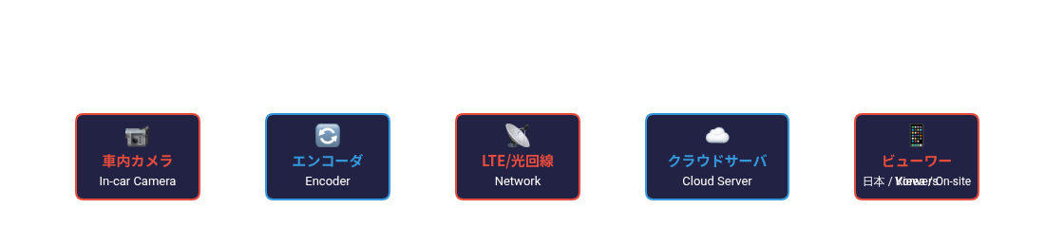


SYSTEM ARCHITECTURE
Glass-to-Glass Flow
システム構造図
遅延時間の内訳 / Latency Breakdown
キャプチャ / Capture
圧縮 / Encode
送信 / Transport
クラウド処理 / Cloud
デコード / Decode
0〜20 ms
50〜80 ms
0〜100 ms
50〜200 ms
20〜50 ms
Total: 0.5〜2秒 / 500ms-2s
環境によって遅延時間は変動します / Latency may vary based on network conditions
iZCast | UNSOLID

Slide 6



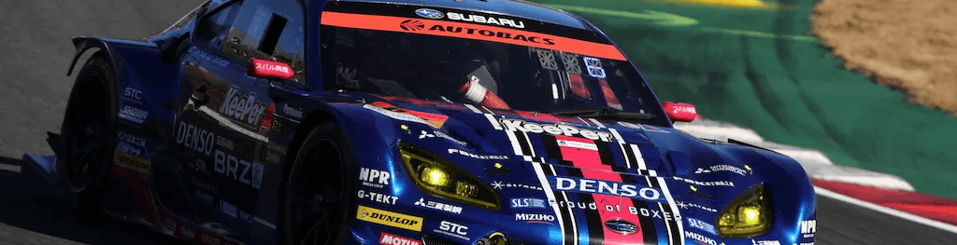

TRACK RECORD
Case Studies
実績紹介
GT World Challenge Asia
SUPER GT
Buriram / Fuji / Sepang 2023
2019〜2023 テスト/運用
下記のYouTubeの箇所にLINKを貼るといいかなと
Sepang International Circuit - 2023
SUPER GT Championship - Fuji Speedway
Race 1 | Buriram
Race 2 | Fuji
Round 3 | Suzuka
Fuji Onboard #1
Sepang Onboard #88
国際レース実績
長期運用実績
アジア最大級のGTレースで実績を持ち、異なる国・サーキットで安定した運用が可能
2019年から継続的に改良を重ね、実際のレース環境で安定性と信頼性を実証済み
iZCast | UNSOLID

Slide 7











HARDWARE SPECIFICATIONS
Onboard Camera System
機材仕様
画質 / Video Quality
ビットレート / Bitrate
遅延 / Latency
FHD 1080p
1〜3 Mbps
0.5〜2 秒
30 fps
推奨 / Recommended
Ultra Low-Latency
総重量 / Total Weight
消費電力 / Power
筐体設計 / Durability
約 2.5 kg
低消費電力
振動対応設計
送信機+バッテリー+カメラ
Low Power Consumption
Racing Vibration Resistant
システムコンポーネント / System Components
2.5kg
カメラ
送信機
バッテリー
総重量
Camera
Transmitter
Battery
Total Weight
レースの激しい振動環境下でも安定した映像伝送を実現 / Stable transmission even under intense racing vibrations
iZCast | UNSOLID

Slide 8











TECHNICAL SPECIFICATIONS
iZCast System Details
技術仕様 / iZCastシステム詳細スペック
映像配信スペック / Streaming Specifications
解像度 / Resolution
フレームレート / Frame Rate
ビットレート / Bitrate
総遅延時間 / Total Latency
FHD 1080P
30 fps
1〜3 Mbps
0.5〜2秒
各プロセスの遅延時間 / Process Latency Breakdown
HDMIキャプチャ / HDMI Capture
0〜20ms
エンコーディング / Encoding (iZCast Caster)
50〜80ms
マルチパス送信 / Multi-path Transport
0〜100ms
ストリーミング最適化 / Streaming Optimization
0〜2000ms
デコード / Decode (iZCast Viewer)
20〜50ms
出力形式 / Output Format
機器構成と重量 / Equipment & Weight
3D SDI 3チャンネル出力対応
トランスミッタ+カメラ / Transmitter+Camera
標準的なHDMI入力からSDI出力まで完全サポート
933g〜979g
バッテリー+ブラケット / Battery+Bracket
1,646g
合計重量 / Total Weight
2,525g〜2,579g
スペックは予告なく変更される場合があります / Specifications subject to change without notice
iZCast | UNSOLID

Slide 9



OUR COMPETITIVE EDGE
Why Choose Us
強み (USP)
他社との最大の違い: 「低遅延×低ビットレート×安定性」
競合他社が個別に優れる要素を全て兼ね備え、モータースポーツの厳しい環境下でも安定した映像品質を実現します。
通信が不安定なサーキット環境でも運用可能
マルチパス通信技術により、大規模なサーキットや電波状況の悪い環境下でも途切れにくい安定した伝送を実現。
海外レースでも日本から遠隔支援が可能
地理的制約を解消し、海外開催のレースでも国内拠点からの技術サポートやモニタリングが可能に。
レース運営/チーム/メディア全てが恩恵を受ける
単一システムで多様なステークホルダーに価値を提供。運営の安全管理から、チーム戦略、映像演出まで幅広くカバー。
iZCast | UNSOLID

Slide 10




USE CASES
Practical Applications
活用シーン
レース運営
チーム
• コース上の監視
• 戦略判断
• 審議判断の迅速化
• ドライバー走行分析
• 事故の即時確認
• 遠隔からのアドバイス
メディア・配信
エンタメ
• テレビ中継のオンボード演出強化
• VIPブースでのリアルタイム観戦
• ライブ配信の品質向上
• ファン向けの多視点配信
• SNS映像の即時投稿
• 新しい視聴体験の創出
iZCast | UNSOLID

Slide 11




FUTURE ROADMAP
Future Extensions
将来性・拡張案
AI × オンボード映像
クラッシュ予兆検知、ライン解析など、AIによるリアルタイム映像分析でレースの安全性と戦略判断を向上
テレメトリと映像の同期
車両データと映像の完全同期により、各瞬間のドライバー操作と車両挙動の詳細分析が可能に
マルチカメラ化
前方・後方・車外など複数アングルからの同時配信で、より包括的なレース状況把握を実現
総合ライブダッシュボード
車両データと連携した包括的モニタリングシステムで、レース状況をリアルタイムに可視化
5G/6G時代の超低遅延配信
次世代通信規格への対応と最適化により、さらなる低遅延・高画質・高安定性を実現
iZCast | UNSOLID

Slide 12




BENEFITS SUMMARY
Why Choose Our Solution
導入メリットまとめ
広いサーキットでも車内映像を"ほぼリアルタイム"で共有
従来なら不可能だった広大なレースサーキット全体での車内映像のリアルタイム共有を実現。タイムラグをほとんど感じさせません。
国境を越えた遠隔運用が可能
海外レースでも日本からリアルタイムで監視・管理・分析が可能。現地・本部間でのタイムロスを解消します。
映像演出・安全管理・分析すべてを同時に向上
一つのシステムで複数の課題を解決。放送品質向上、安全性強化、詳細なデータ分析をすべて同時に実現します。
すでに多数の国際レースで実績あり
GT World Challenge Asia、SUPER GTなど、トップレベルの国際レースシリーズでの豊富な実績と信頼性。
低遅延×高画質×高安定のトリプル強化
他社システムでは二者択一だった要素をすべて実現。速さと品質と安定性を犠牲にすることなく同時に提供します。
iZCast | UNSOLID

Slide 13





CONTACT & NEXT STEPS
Start Your Implementation
お問い合わせ / 次のステップ
システム構築
お客様のレース環境に合わせたカスタマイズと最適化。サーキットの特性を考慮した通信設計と機材セットアップ。
デモ提供
実際のレース環境での実証デモ。超低遅延体験とリアルタイム映像の効果を直接確認いただけます。
現場テスト
実際のレース環境での動作確認と調整。最適な映像品質とネットワーク設定を検証します。
導入サポート
スムーズな導入と運用をサポート。技術チームが常駐し、安定したサービスを提供します。
UNSOLID
Contact情報は追加お願いします。
お問い合わせ
Web: www.unsolid.com
Ultra Low Latency
0.5–2 sec delay
Multi-path LTE
Global transmission
FHD 1080p30
iZCast | UNSOLID

